Slide 1

I Centri per la famiglia
Milano 8 ottobre 2026
IL CENTRO PER LE FAMIGLIE IN VALLE D’AOSTA
Un percorso di collaborazione tra Istituzioni, Terzo settore e comunità
Relatrici:
Laura Mencarelli – funzionario della struttura Welfare e politiche per la famiglia
Paola Baccianella – referente del Centro per le Famiglie di Aosta
ASSESSORATO SANITÀ E POLITICHE SOCIALI — REGIONE AUTONOMA VALLE D'AOSTA
Conferenza nazionale sulla famiglia
Ottobre - Dicembre 2026
Presidenza del Consiglio dei Ministri Dipartimento per le politiche della famiglia

Slide 2
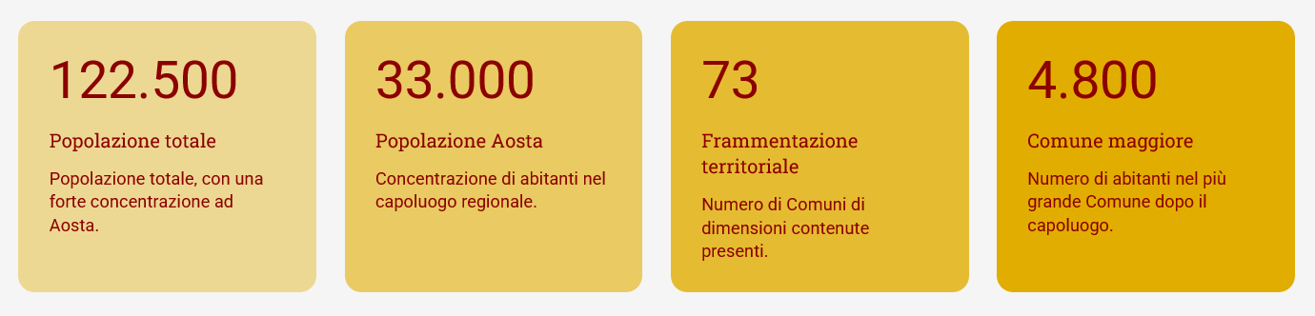
Un territorio specifico, un modello su misura
La sfida della frammentazione territoriale valdostana
Fonte dati ISTAT 1° gennaio 2026
INQUADRAMENTO DEMOGRAFICO

Slide 3
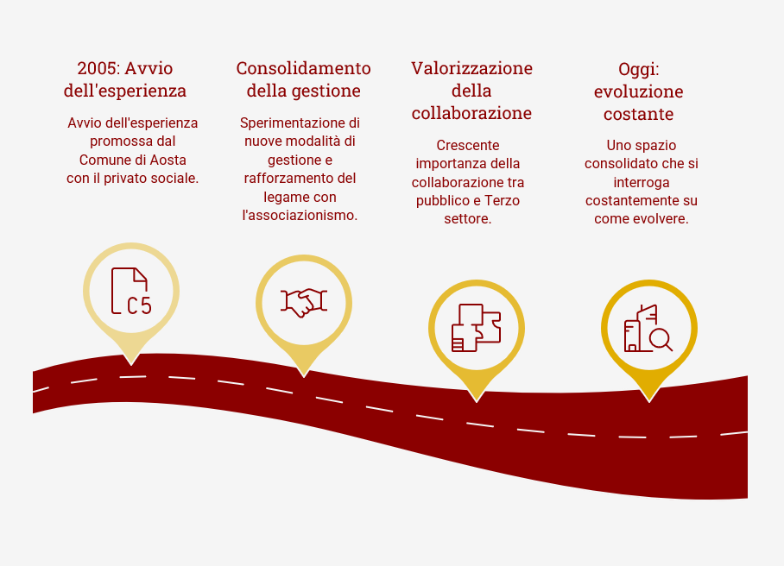
Una storia tra continuità e trasformazione
L’evoluzione del Centro come risposta ai bisogni delle famiglie
EVOLUZIONE STORICA

Slide 4

Dall’esperienza al quadro normativo
La legge che riconosce il territorio
Promozione del benessere familiare
Integrazione con il territorio
Sostegno alle competenze genitoriali
Modifica nel 2017 della legge regionale n. 44 del 1998 per il riconoscimento della realtà del Centro per le Famiglie e le sue funzioni
Promozione della cultura dell’accoglienza
Sviluppo delle risorse comunitarie
BASE GIURIDICA

Slide 5
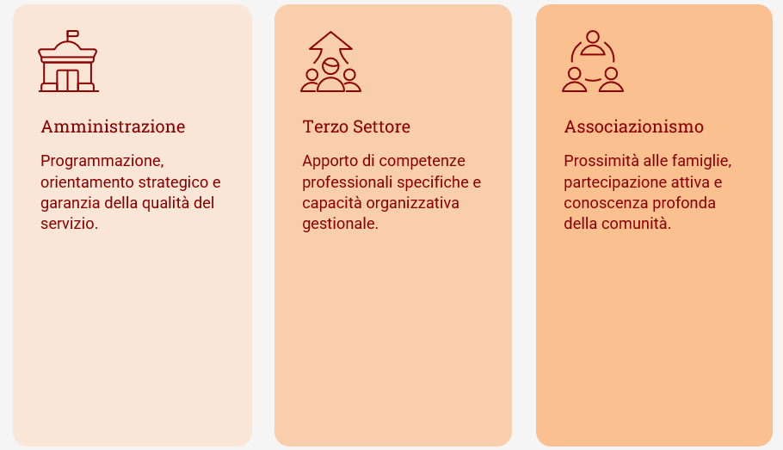
La co-progettazione come responsabilità condivisa
Competenze complementari per un servizio di qualità
Verso un modello di collaborazione e costruzione condivisa
SINERGIE OPERATIVE

Slide 6
Il Centro per le Famiglie della Valle d’Aosta
gli assi portanti della progettazione condivisa
Accompagnare le famiglie lungo tutto il ciclo di vita
famiglie con figli adolescenti
middle generation
coppia
neogenitorialità
terza età

Slide 7
Il Centro per le Famiglie della Valle d’Aosta
gli assi portanti della progettazione condivisa
valorizzare e accompagnare tematiche trasversali
sostegno genitorialità
multiculturalità
e
inclusione
affidamento e adozione
invecchiamento attivo
alfabetizzazione mediatica e digitale
alfabetizzazione sostanze
alfabetizzazione emotiva

Slide 8
Il Centro per le Famiglie della Valle d’Aosta
le macro azioni
Punto Famiglia
Rete e territorio
Spazi condivisi
Crescita personale
Accogliere e accompagnare i bisogni di famiglie e singoli offrendo uno sportello di orientamento informazione e consulenza
Offrire occasioni di confronto, condivisione e potenziamento trasversale di competenze personali genitoriali e familiari attraverso laboratori, corsi, serate a tema, eventi
Favorire la collaborazione con Associazioni, Enti, Istituzioni, Scuole per rinforzare i nodi del sostegno e facilitare
l’organizzazione di reti familiari e l’auto-organizzazione familiare
Favorire l’aggregazione di famiglie e associazioni mettendo a disposizione gli spazi del Centro anche al di fuori dell’orario di apertura al pubblico

Slide 9
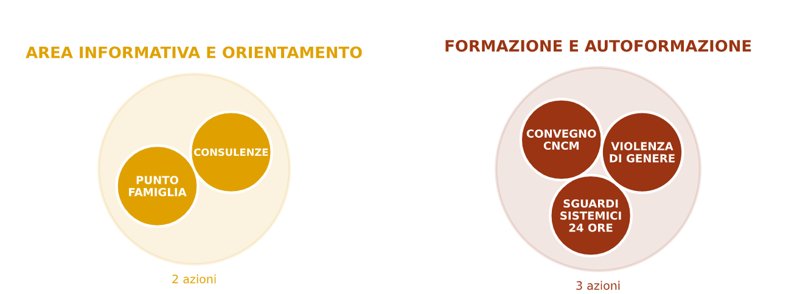
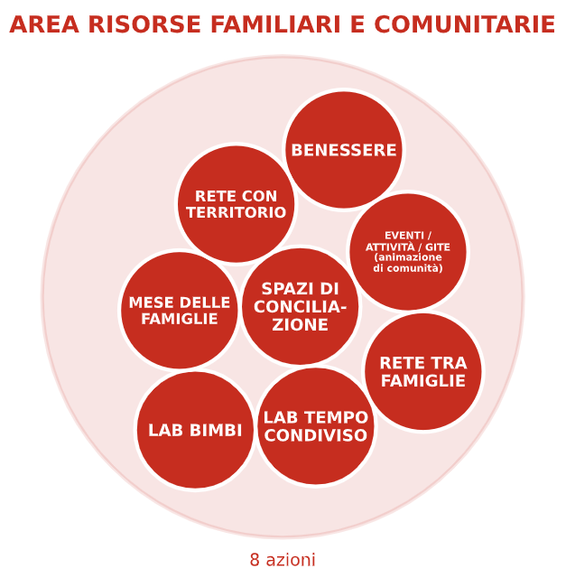
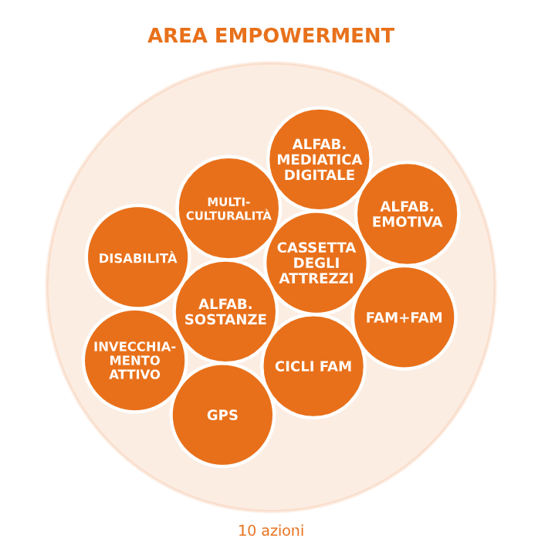
I primi tre anni di gestione

Slide 10

Un centro che si fa RETE
Portare risposte sul territorio
Un centro che vive attraverso una rete diffusa
Sede centrale
Delocalizzazione
Connessioni con il territorio
Punti territoriali
VISIONE STRATEGICA PER IL FUTURO

Slide 11




grazie per l’attenzione

